Slide 1
A PESQUISA DOCUMENTAL EM 5 ETAPAS
A PESQUISA DE INFORMAÇÃO EM CIÊNCIAS SOCIAIS: RECOLHA DE DOCUMENTOS OU “DOMÍNIO DA INFORMAÇÃO”?
Citar e Referenciar
Peixoto, Paulo. 2016. “Plano das aulas.” Fontes de Informação Sociológica. Acedido em 29 de setembro de 2016. http://www4.fe.uc.pt/fontes/a_pesquisa_documental_em_5_etapas.pptx.
Adaptado de
García, José Antonio Cordón (1999), “Sobre la información, su necessidad y los modos de acceder a ella” in Isabel de Torres Ramírez (org.), Las fuentes de información. Madrid: Editorial Sintesis.
Académie de Lyon – CARIP/CRDP – (2000), “A la recherche de l’information”. Pesquisado em 23 de Maio de 2002, http://www2.ac-lyon.fr/enseigne/documentation/tpe/tperech.ppt
Guertin, Hélène et al. (2008), “Chercher pour trouver”. Página consultada em Fevereiro de 2008, disponível em http://www.ebsi.umontreal.ca/jetrouve/

Slide 2
APRENDER A ENCONTRAR EM CINCO ETAPAS
Saber consultar, saber encontrar
2
Localizar a informação
Saber o que se procura
Saber escolher em função de uma problemática
Delimitar o tema
1
Selecionar os documentos
3
Saber criar, saber apresentar
Saber explorar, saber re-escrever
Restituir a informação
5
Tratar a informação
4

Slide 3
1) DELIMITAR O TEMA
O que significa?
Como?
Utensílios/Meios
 Mobilização de conhecimentos pessoais.
Discutir o tema com o docente.
Discutir o tema em grupo.
 Pesquisa exploratória.
Adequação ao programa de investigação da disciplina.
 Utensílios de referência.
 Lista organizada de palavras-chave ou de conceitos.
 Técnicas de problematização.
 Construir o tema a partir dos sub-temas propostos.
 Questionar o tema.
 Definir a problemática.
 Escolher a produção final.
 Definir um plano de trabalho.
 Formular a ideia principal e definir a questão essencial de pesquisa

Slide 4
EXEMPLO
TEMA
A EMIGRAÇÃO PORTUGUESA
SUB-TEMA
A FUGA DE CÉREBROS

Slide 5
PALAVRAS-CHAVE
SOBRE O SUB-TEMA DA FUGA DE CÉREBROS
Fuga de Cérebros
CAUSAS
Económicas Falta de emprego; Salários baixos;
Políticas Instabilidade política; Guerra;
Sociais Perda de estatuto social
CONSEQUÊNCIAS
Nos países de origem: menor cobrança de impostos; remessas;
custos de formação sem retorno; menor capacidade de inovar
Nos países de destino: brain gain; possíveis conflitos
SOLUÇÕES
Desenvolver o Sistema educativo e científico
Aumentar salários de profissões qualificadas
Criar segurança e estabilidade política
Promover o regresso de emigrantes qualificados

Slide 6
PALAVRAS-CHAVE
Modalidades de interação com o país de origem
Perspectivas de regresso
Representação identitária
Emigração qualificada
Novos destinos da emigração
Inserção dos emigrantes nos países de destino (upskilling, …)

Slide 7
COMPREENSÃO E CLARIFICAÇÃO DO TEMA
Delimitar o tema - Definir a questão essencial de pesquisa
O tema escolhido deve ser interpelativo e deve ser fácil de enunciar
  Exemplo: As Novas Tecnologias da Informação e a sua influência nas atividades das pessoas com deficiências físicas.
  Reformular a questão de partida pelas próprias palavras de modo a torná-la mais clara e sobretudo mais precisa;
  Evitar responder logo à questão de partida;
  Antecipar uma ou várias respostas possíveis e anotar todas as questões que vierem à mente;

Slide 8
  Exemplo:
  Questão de partida – Como é que os indivíduos com deficiência física, os surdos, os mudos e os cegos, utilizam as TIC para comunicar com os outros indivíduos?
  Questões secundárias:
  * Os indivíduos com deficiência física já recorrem ao uso das TIC? * Os indivíduos com deficiência física utilizam as TIC do mesmo modo que os indivíduos que não têm deficiência física? * Os indivíduos com deficiência física têm recursos técnicos adaptados às suas deficiências?

Slide 9
COMPREENSÃO E CLARIFICAÇÃO DO TEMA DO PROJETO
Delimitar o tema - Definir o ângulo de abordagem do tema
Deve tornar-se claro qual é, entre vários possíveis (a referir) o ângulo de abordagem;
O modo de abordar o tema deve ser diferente consoante se está a fazer uma abordagem do mesmo pela primeira vez ou se está a aprofundar o seu estudo e tratamento.

Slide 10
COMPREENSÃO E CLARIFICAÇÃO DO TEMA
Delimitar o tema - Formular a ideia principal
Há sempre vários modos de encarar um problema ou uma situação, assim como há sempre mais que uma resposta a uma questão;
A ideia principal corresponde à hipótese: ou seja, à resposta provisória à pergunta de partida.
A ideia principal deve estar resumida numa frase e condensar a mensagem fundamental do projeto de pesquisa. É ela que traça o rumo do projeto e que impede a fuga ao tema.
O projeto é construído a partir de uma, e só uma, ideia principal.

Slide 11
COMPREENSÃO E CLARIFICAÇÃO DO TEMA DO PROJETO
Delimitar o tema - Formular a ideia principal
Exemplo:
As TIC já começaram a mudar as relações entre as pessoas surdas e as não surdas, permitindo aos surdos interagir mais facilmente entre eles e com os demais.

Slide 12
TÉCNICAS DE PROBLEMATIZAÇÃO
 BRAINSTORMING.
 PROBLEMATIZAÇÃO SEGUNDO O PONTO DE VISTA (SOCIOLÓGICO, ECONÓMICO, HISTÓRICO...).
 PROBLEMATIZAÇÃO RELACIONAL (CAUSAS, CONSEQUÊNCIAS).
 QUEM? O QUÊ? QUANDO? ONDE? COMO? PORQUÊ?
ESTAS TÉCNICAS CONSTITUEM AJUDAS À PROSPEÇÃO, À ESTRUTURAÇÃO DO PENSAMENTO, À CONSTRUÇÃO DE SENTIDO.

Slide 13
PARA QUE SERVEM AS PALAVRAS-CHAVE
 PARA FORMULAR UM PROBLEMA E CONSTRUIR O TEMA DE PESQUISA.
 PARA CONSULTAR AS FONTES DE INFORMAÇÃO, PARA INTERROGAR AS BASES BIBLIOGRÁFICAS LOCAIS E OS INSTRUMENTOS ONLINE (INTERNET).
 PARA FAZER A TRIAGEM DOS RESULTADOS.
 PARA FACILITAR O TRATAMENTO POSTERIOR DOS DOCUMENTOS ENCONTRADOS. AS PALAVRAS-CHAVE PERMITEM REFERENCIAR E ISOLAR AS PASSAGENS QUE SE REFEREM AO TEMA TRATADO.

Slide 14
2) LOCALIZAR A INFORMAÇÃO
O que significa?
Como?
Utensílios/Meios
 Identificação dos lugares e das pessoas-chave na organização e no exterior.
Conhecimentos sobre os sistemas documentais.
 Organograma da organização.
 Inventário dos recursos locais.
 Planear, definir horários, marcar encontros.
 Dominar o “espaço documental”.

Slide 15
FONTES DE INFORMAÇÃO SOCIOLÓGICA
INVENTÁRIO DOS RECURSOS LOCAIS
O QUE É?
RECENSEAMENTO DOS RECURSOS MAIS PRÓXIMOS
SUSCEPTÍVEIS DE SEREM ÚTEIS E ACESSÍVEIS AO INVESTIGADOR.
PORQUÊ?
FACILITAR O ACESSO DO INVESTIGADOR A ESSAS PESSOAS E LUGARES.
COMO O ENRIQUECER?
PROCURANDO ESTABELECER CONTATOS DIRETOS.

Slide 16
LOCALIZAR A INFORMAÇÃO
O que significa?
Como?
Utensílios/Meios
 Identificação dos lugares e das pessoas-chave na organização e no exterior.
Conhecimentos sobre os sistemas documentais.
 Organograma da organização.
 Inventário dos recursos locais.
 Planear, definir horários, marcar encontros.
 Dominar o “espaço documental”.
 Procurar os recursos.
 Utilização dos instrumentos de pesquisa.

Slide 17
RECAPITULAÇÃO
Sabe alguma coisa sobre o tema?
Não
Consulte enciclopédias,
dicionários e monografias
Sim
Represente as ideias
em várias frases
Retire os conceitos
significativos
Elimine os termos
Redundantes ou ambíguos
Encontra termos
suficientes?
Não
Recorra a um tesaurus
para a seleção dos temas
Sim
Selecione as fontes

Slide 18
OS INSTRUMENTOS DE PESQUISA
AS FONTES
OS INSTRUMENTOS
 Catálogos da Universidade.
 FEUC;
 BGUC.
 Bases de dados.
Via FEUC;
Acesso direto.
 Motores de pesquisa.
 Catálogos e repositórios integrados.
 Bibliográficas e documentais.
 Documentos de referência.
 Orais.

Slide 19
LOCALIZAR A INFORMAÇÃO
O que significa?
Como?
Utensílios/Meios
 Identificação dos lugares e das pessoas-chave na organização e no exterior.
Conhecimentos sobre os sistemas documentais.
 Organograma da organização.
 Inventário dos recursos locais.
 Planear, definir horários, marcar encontros.
 Dominar o “espaço documental”.
 Procurar os recursos.
 Utilização dos instrumentos de pesquisa.
 Formação em pesquisa.

Slide 20
FORMAÇÃO EM PESQUISA
Hipermedia.
Navegação.
Pesquisa Simples.
Pesquisa Avançada.
Palavras-chave.
Descritores.
Pesquisa texto completo.
Pesquisa com recurso a tesauros.
Operadores booleanos.
Equação de pesquisa.
STRATÉGIA DE PESQUISA

Slide 21
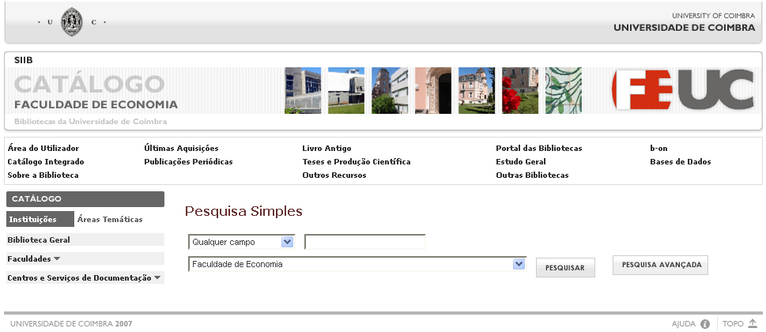
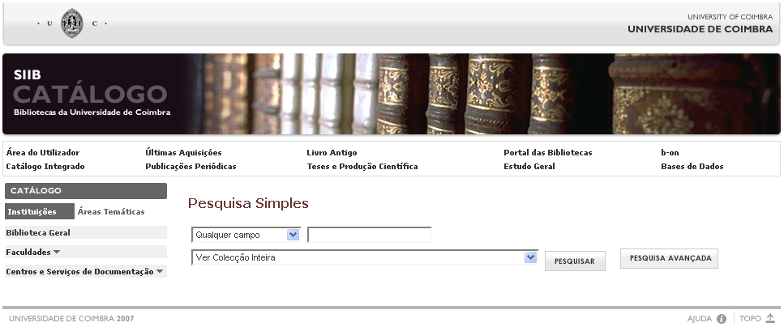
Catálogo FEUC
Catálogo UC

Slide 22
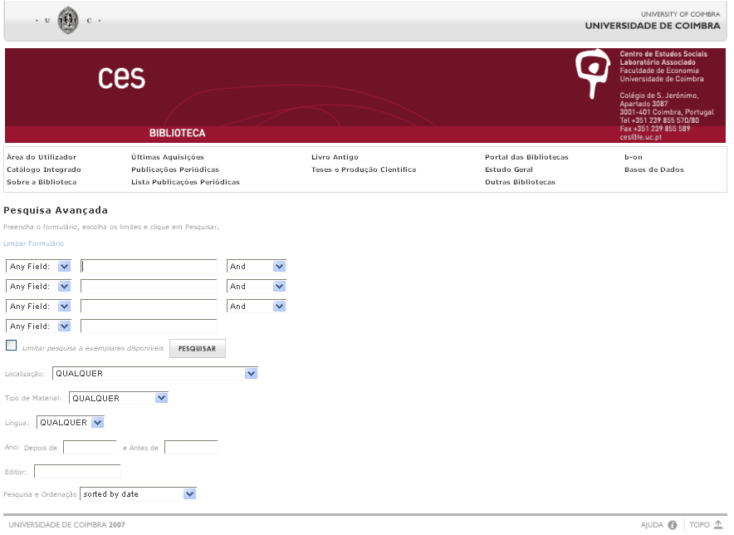
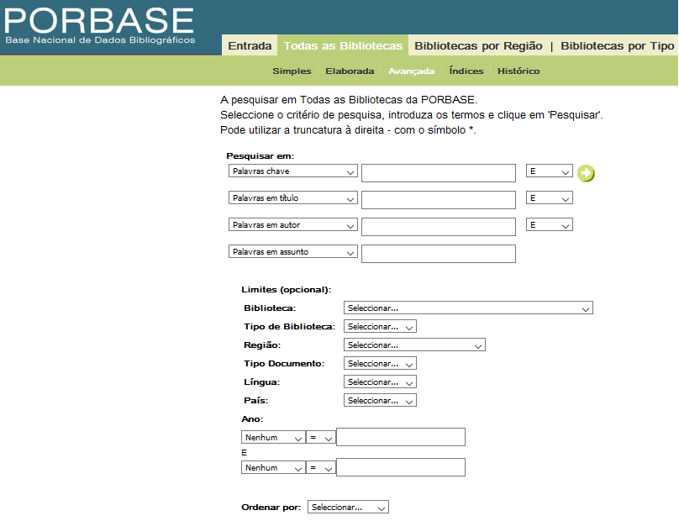
CES
Catálogos de pesquisa avançada
PORBASE

Slide 23
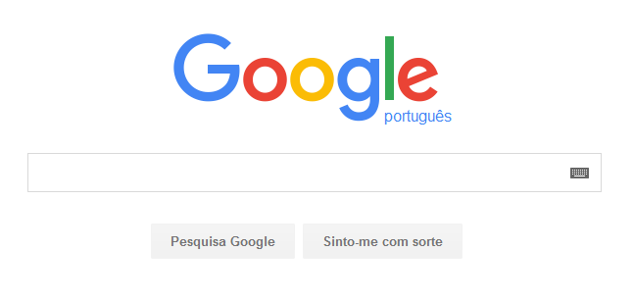
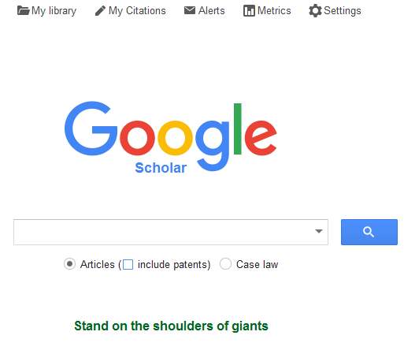
MOTORES DE PESQUISA

Slide 24
LOCALIZAR A INFORMAÇÃO
O que significa?
Como?
Utensílios/Meios
 Identificação dos lugares e das pessoas-chave na organização e no exterior.
Conhecimentos sobre os sistemas documentais.
 Organograma da organização.
 Inventário dos recursos locais.
 Planear, definir horários, marcar encontros.
 Dominar o “espaço documental”.
 Guardar os endereços dos documentos.
Ficha.
ZOTERO.
 Armazenar os recursos.
 Guardar os documentos.

Slide 25
CONSERVAR OS RESULTADOS DE UMA PESQUISA
FICHA DOCUMENTAL
Nº do documento:
Palavras-chave:
Título do documento:
Título do documento hospedeiro:
Autor(es):
Editor: Data de Edição:
Suporte: Cota:
Endereço internet:
Encontrado onde e quando:
Na sequência de que pesquisa:
Armazenado como e onde:

Slide 26
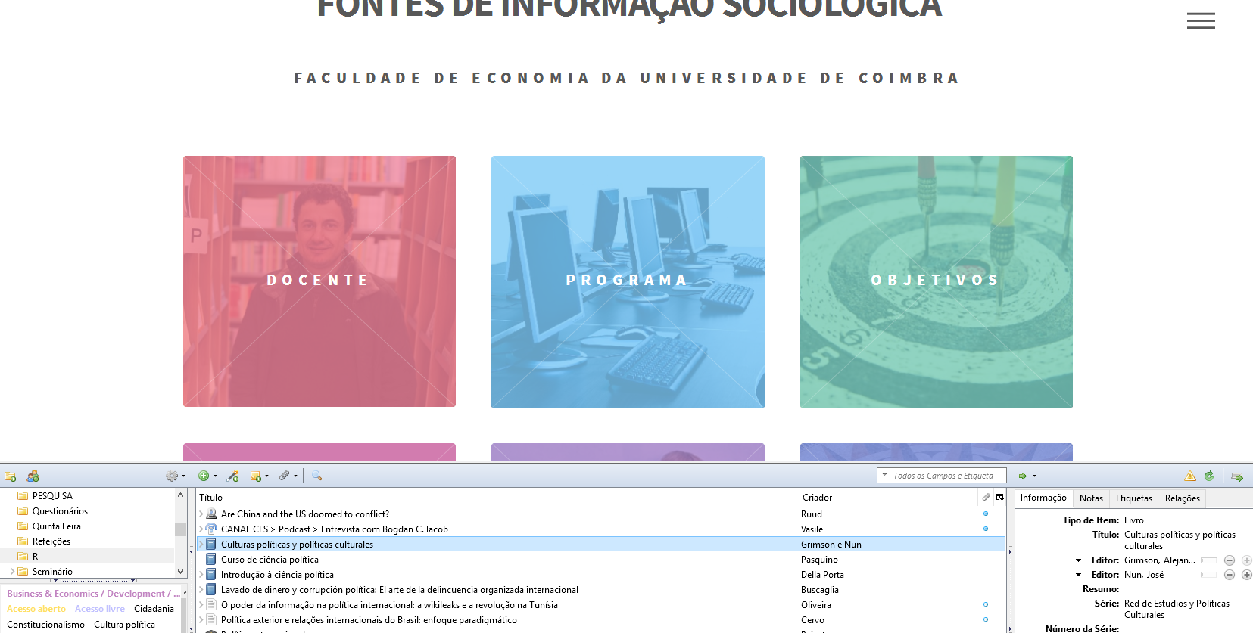
ZOTERO

Slide 27
3) SELECIONAR OS DOCUMENTOS
O que significa?
Como?
Utensílios/Meios
 Triando segundo o assunto, o modo de restituição e o tempo de que dispomos.
 Critérios de triagem.
 Selecionar as informações pertinentes, fiáveis e disponíveis.
 Critérios de fiabilidade, nomeadamente para as informações retiradas da internet.
Eliminado os documentos excessivamente difíceis, antigos ou redundantes.
 Conservar e ordenar as informações selecionadas.
 Noção de URL.
 Referenciando rapidamente a informação útil.
 Técnicas de leitura e de referenciação.

Slide 28
REFERENCIAR AS FONTES
LER UM ENDEREÇO ELECTRÓNICO
UM ENDEREÇO WEB
http://www.ces.fe.uc.pt/nucleos/cidades/projetos.html
Hypertext Transfer Protocol
World Wide Web
Nome do Servidor
Extensão
Dossier
Sub-Dossier
Página em leitura
UM ENDEREÇO DE CORREIO ELECTRÓNICO
ces@sonata.fe.uc.pt
Nome
Arroba
ou at
Servidor de mensagens
Extensão

Slide 29
O QUE SE ENCONTRA EM BIBLIOTECAS E CENTROS DE DOCUMENTAÇÃO?
REFERÊNCIAS DE DOCUMENTOS RECENSEADOS NO ESTABELECIMENTO.
 Sobretudo suportes (Livros, Revistas, CDROMS, Vídeos, etc.)
 Seleccionados pela equipa docente, sendo, portanto
 “Controlados”.
 Consentâneos com as disciplinas e os programas de ensino.
 O seu nível corresponde ao público do estabelecimento.
 Analisados por documentalistas.

Slide 30
O QUE SE ENCONTRA NA INTERNET?
 DOCUMENTOS
 De vários tipos (texto, imagem, esquemáticos, fotos, vídeo, som, etc.).
 Permitem multiplicar os pontos de vista sobre um determinado tema.
 Com elevado nível científico ou técnico.
 Em todas as línguas.
 Podem permitir uma interação com o autor.
 MAS TAMBÉM ... DOCUMENTOS
 De várias proveniências e de vários níveis sem “controlo” prévio.
 Inundados por anúncios publicitários.

Slide 31
SELECIONAR OS DOCUMENTOS
O que significa?
Como?
Utensílios/Meios
 Triando segundo o assunto, o modo de restituição e o tempo de que dispomos.
 Critérios de triagem.
 Selecionar as informações pertinentes, fiáveis e disponíveis.
 Critérios de fiabilidade, nomeadamente para as informações retiradas da internet.
Eliminado os documentos excessivamente difíceis, antigos ou redundantes.
 Conservar e ordenar as informações seleccionadas.
 Referenciando rapidamente a informação útil.
 Noção de URL.
 Técnicas de leitura e de referenciação.
 Referenciar as fontes.
 Anotar as referências dos documentos selecionados.
 Justificar as escolhas.
 Ficha.

Slide 32
SELEÇÃO DE DOCUMENTOS
Referências do documento | Conteúdo do documento | Justificação da escolha
Nº1
Nº2

Slide 33
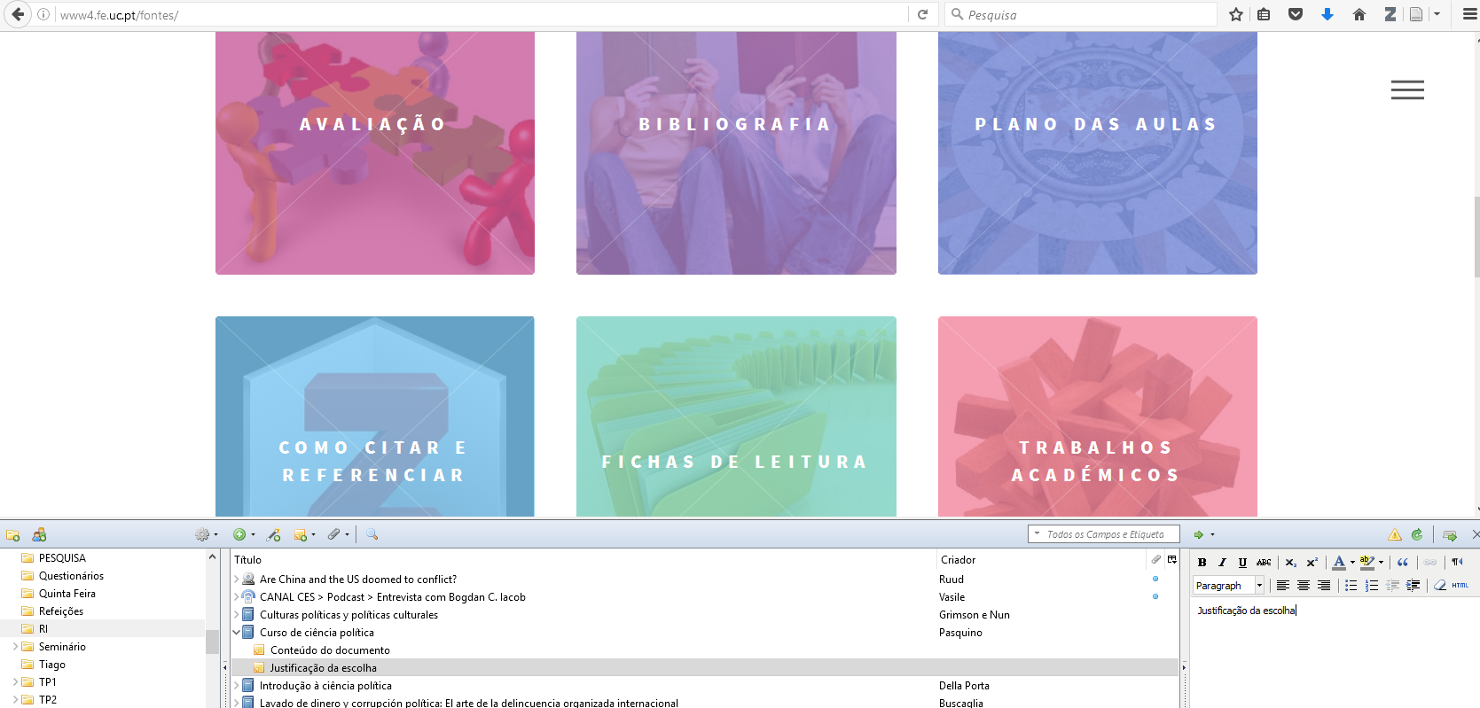
Tirar notas com o Zotero

Slide 34
4) TRATAR A INFORMAÇÃO
O que significa?
Como?
Utensílios/Meios
 Olhar crítico sobre a informação.
 Técnicas de leitura.
 Analisar, apropriar-se e confrontar a informação.
Leitura diversificada em função dos documentos (escritos, sonoros ou em hipertexto.
 Tipos de textos.
 Técnicas para tirar notas.
 Recolher a informação; tirar notas.
 Hierarquização da informação.
Técnicas de armazenamento electrónico (copiar/colar).
 Ordenar as ideias num plano pessoal.
 Noções de extratos e de direitos de reprodução.
 Sintetizar.

Slide 35
5) RESTITUIR A INFORMAÇÃO
O que significa?
Como?
Utensílios/Meios
 Organização intelectual do pensamento.
 Regras de apresentação
 Criar novos documentos escritos, audiovisuais e numéricos.
 Utilização de instrumentos informáticos e audiovisuais.
 Apresentação técnica da informação retida.
 Comunicar.
 Apresentar oralmente.
 Responder à problemática.
 Apresentação da bibliografia.
 Direitos de autor.
 Normas bibliográficas.

Slide 36
CONCLUSÃO
O DOMÍNIO DA INFORMAÇÃO, CONDIÇÃO DA CONSTRUÇÃO DO SABER, REQUER NUMEROSAS COMPETÊNCIAS:
 Disciplinas de ensino específico.
 Pesquisa de informação.
 Leitura, escrita.
 Espírito de projeto e autonomia.
 Tecnologias da informação e da comunicação.

Slide 37
CONCLUSÃO
A FINALIDADE DE UMA PESQUISA DE INFORMAÇÃO RESIDE NA APROPRIAÇÃO DE CONHECIMENTOS OU NA DESCOBERTA DE NOVOS SABERES.
UMA FORMAÇÃO EXCLUSIVAMENTE INTRUMENTAL EM ESTRATÉGIAS DE DOMÍNIO DA INFORMAÇÃO NUNCA SERIA SUFICIENTE.
CONVEM ADOPTAR UMA ABORDAGEM CENTRADA NA CONSTRUÇÃO DE SABERES, LEVADA A CABO POR UMA EQUIPA PEDAGÓGICA INTERDISCIPLINAR.

